Slide 1
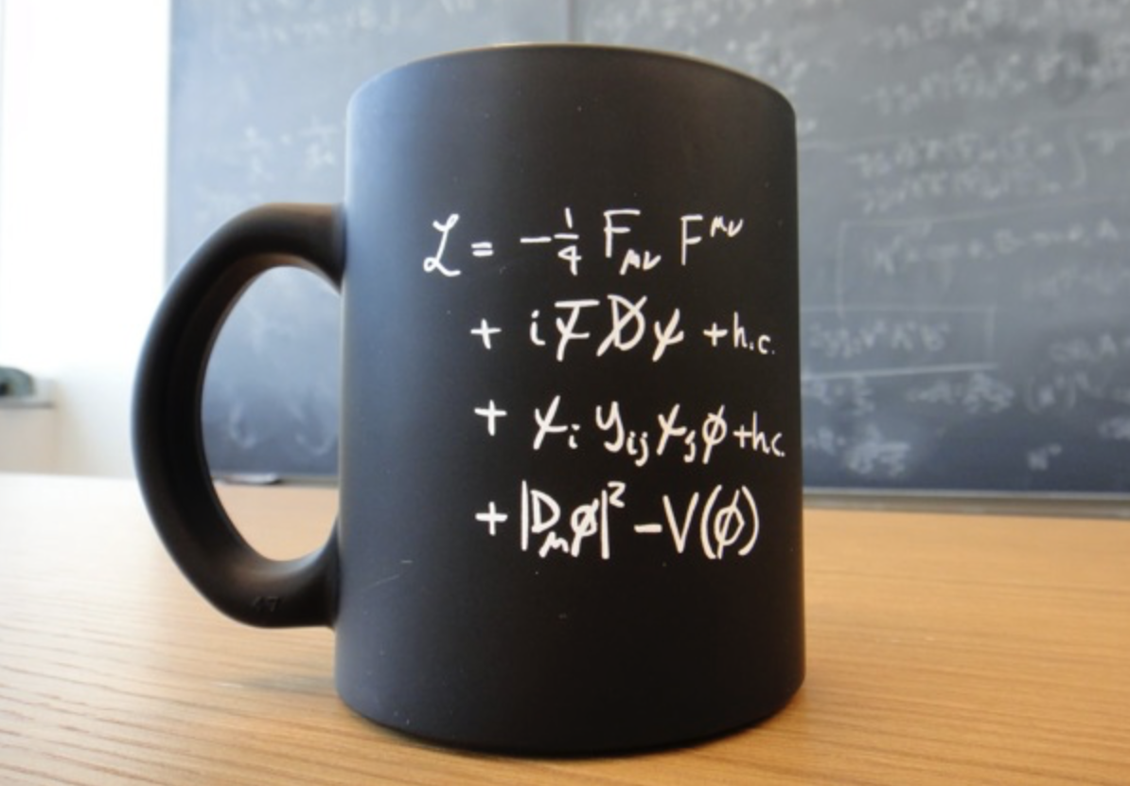
Il Modello Standard delle Particelle Elementari
International Day
of Women
and Girls in Science
Michela Biglietti
INFN Roma Tre
Masterclass di Fisica delle Particelle Elementari
10 Febbraio 2023

Slide 2
Sommario
I costituenti elementari della materia
Tre famiglie di mattoni elementari
Quattro forze fondamentali: mediatori e cariche
Interazioni protone-protone
Decadimenti
Il bosone di Higgs
Master Classes @ Roma Tre

Slide 3
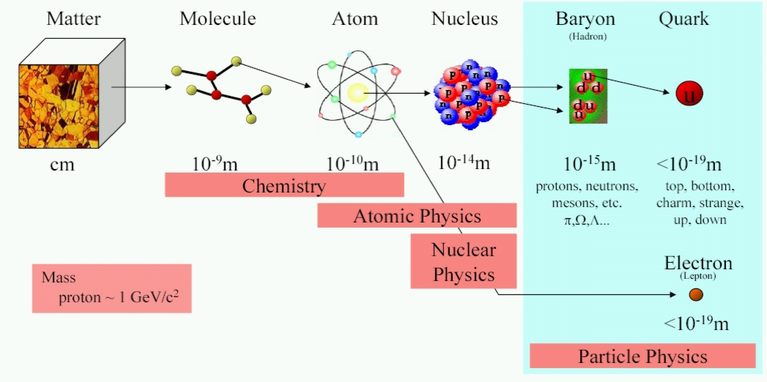
La materia
Materia
Molecola
Atomo
Nucleo
Adroni
Quark
chimica
(protoni,
neutroni, …)
Fisica Atomica
Elettrone
Fisica
Nucleare
Fisica delle particelle
Partiamo dalle basi!
(brevemente e in maniera molto schematica…)

Slide 4
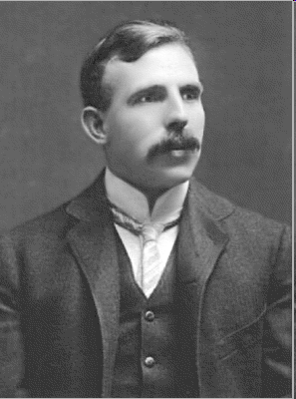
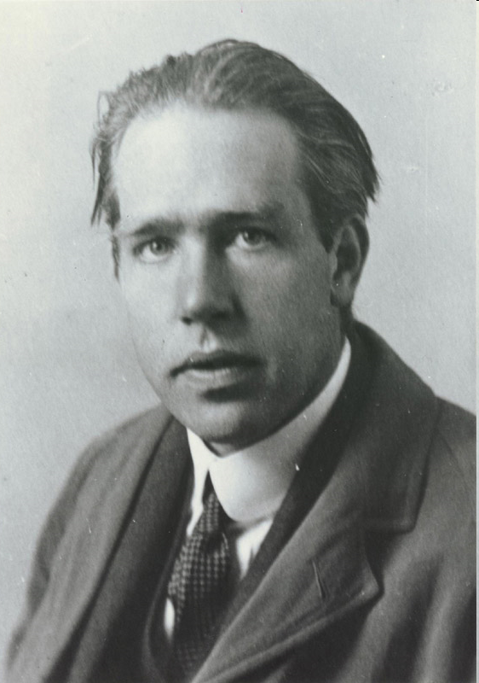
La materia
Materia
Molecola
Atomo
Nucleo
Adroni
Quark
chimica
(protoni,
neutroni, …)
Fisica Atomica
Elettrone
Fisica
Nucleare
Rutherford (1912) ha mostrato che l’atomo ha un nucleo centrale fatto di protoni.
Bohr ha sviluppato un modello atomico in cui gli elettroni orbitano attorno al nucleo con una energia ben determinata.
Fisica delle particelle
Rutherford
Bohr

Slide 5
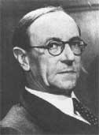
La materia
Materia
Molecola
Atomo
Nucleo
Adroni
Quark
chimica
(protoni,
neutroni, …)
Fisica Atomica
Elettrone
Fisica
Nucleare
Chadwick nel 1931 scopri’ il neutrone, una particella con massa molto simile a quella del protone ma di carica nulla.
Fisica delle particelle
Chadwick

Slide 6
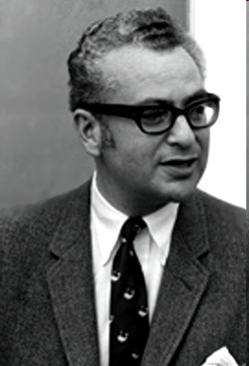
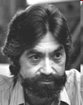
La materia
Materia
Molecola
Atomo
Nucleo
Adroni
Quark
chimica
(protoni,
neutroni, …)
Fisica Atomica
Elettrone
Fisica
Nucleare
Gell-Mann e Zweig proposero nel 1964 l’idea dei quark, particelle elementari di carica frazionaria con diversi “sapori” che si combinano a formare gli adroni (protone, neutrone, …)
Fisica delle particelle
che quindi non sono elementari!
Gell-Mann
Zweig

Slide 7
La materia
Materia
Molecola
Atomo
Nucleo
Adroni
Quark
chimica
(protoni,
neutroni, …)
Fisica Atomica
Elettrone
Fisica
Nucleare
La materia ordinaria è costituita da elettroni e quark leggeri
Lo spazio è quasi completamente vuoto: sono le forze che realizzano la solidità degli oggetti
Ad oggi non si ha evidenza di una struttura interna dell’elettrone e dei quark: sembrano essere i mattoni fondamentali
Fisica delle particelle

Slide 8
Altre particelle!
Il muone (μ)
Scoperto nella radiazione cosmica da Neddermeyer e Anderson (1936).
Sembra identico all’elettrone ma e’ 200 volte piu’ pesante.
Decade in 2.2 μsec.
“E questo chi lo ha ordinato?”, esclamò il premio Nobel Isidor Rabi…
Notes:
By 1936 Anderson had made yet another discovery in his cloud chamber - a completely new particle, seemingly identical to the electron but 200 times as heavy.
This particle is produced in the cosmic radiation that continually bombards the earth but lives for only about a millionth of a second, decaying by a radioactive decay process.
It seems to have no use at all in the Universe - an idea beautifully expressed by Isidore Rabi with the question ‘Who ordered that?’
This is still a challenging question as I hope will become apparent later.

Slide 9
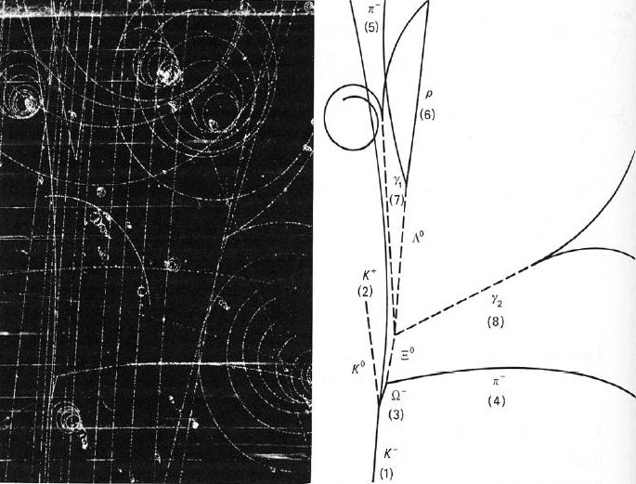
Altre particelle!
Il muone (μ)
Scoperto nella radiazione cosmica da Neddermeyer e Anderson (1936).
Sembra identico all’elettrone ma e’ 200 volte piu’ pesante.
Decade in 2.2 μsec.
Le particelle “strane” -> nuovi quarks!
Notes:
By 1936 Anderson had made yet another discovery in his cloud chamber - a completely new particle, seemingly identical to the electron but 200 times as heavy.
This particle is produced in the cosmic radiation that continually bombards the earth but lives for only about a millionth of a second, decaying by a radioactive decay process.
It seems to have no use at all in the Universe - an idea beautifully expressed by Isidore Rabi with the question ‘Who ordered that?’
This is still a challenging question as I hope will become apparent later.

Slide 10
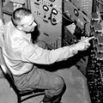
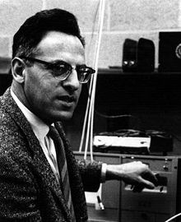
Altre particelle!
Il neutrino (ν)
Postulato da Pauli (1928).
Studiato da Fermi (1934).
Scoperto da Reines e Cowan solo nel 1956.
E’ una particella neutra e debolmente interagente.
Il muone (μ)
Scoperto nella radiazione cosmica da Neddermeyer e Anderson (1936).
Sembra identico all’elettrone ma e’ 200 volte piu’ pesante.
Decade in 2.2 μsec.
Le particelle “strane” -> nuovi quarks!
Cowan e Reines
…e molte, moltissime altre scoperte…
Notes:
By 1936 Anderson had made yet another discovery in his cloud chamber - a completely new particle, seemingly identical to the electron but 200 times as heavy.
This particle is produced in the cosmic radiation that continually bombards the earth but lives for only about a millionth of a second, decaying by a radioactive decay process.
It seems to have no use at all in the Universe - an idea beautifully expressed by Isidore Rabi with the question ‘Who ordered that?’
This is still a challenging question as I hope will become apparent later.

Slide 11
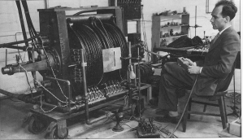
L’antimateria
Paul Dirac predisse l’esistenza del positrone (antiparticella dell’elettrone) nel 1928.
L’equazione di Dirac implica che abbia stessa massa dell’elettrone ma carica opposta.
Il positrone e’ stato scoperto da Anderson nel 1932.

Slide 12
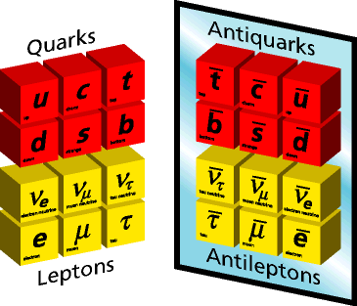
L’antimateria
Paul Dirac predisse l’esistenza del positrone (antiparticella dell’elettrone) nel 1928.
L’equazione di Dirac implica che abbia stessa massa dell’elettrone ma carica opposta.
Il positrone e’ stato scoperto da Anderson nel 1932.
Ogni particella ha la corrispettiva antiparticella!
Questo e’ il quadro completo:

Slide 13
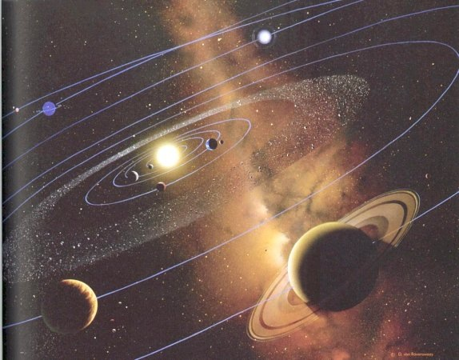
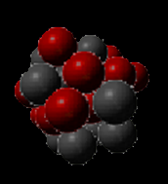
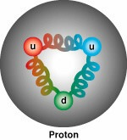
Le forze o interazioni
Tutte le forze osservate in natura sono riconducibili a 4 interazioni fondamentali
Responsabili:
della coesione della materia
del suo decadimento
.
.
10⁻⁵
.
1
10⁻⁴⁰
10⁻²
.
átomo
Forza gravitazionale
Forza
elettromagnetica
Forza forte
(o di colore)
Forza debole
Sono i bosoni (spin intero), i “quanti” del campo di interazione.
Es: Il fotone e’ il quanto del campo di interazione elettromagnetica
L’interazione avviene grazie allo scambio di particelle

Slide 14
Le forze o interazioni
Tutte le forze osservate in natura sono riconducibili a 4 interazioni fondamentali
Responsabili:
della coesione della materia
del suo decadimento
.
.
10⁻⁵
.
1
10⁻⁴⁰
10⁻²
.
átomo
Forza gravitazionale
Forza
elettromagnetica
Forza forte
(o di colore)
Forza debole
Mediatore | gravitone (G) | W⁻ W⁺ Z⁰ | Fotone (γ) | Gluone (g)
Particelle coinvolte | tutte | Leptoni e quarks | Particelle cariche | Quark e gluoni

Slide 15
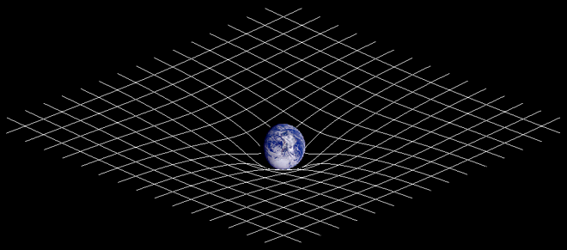
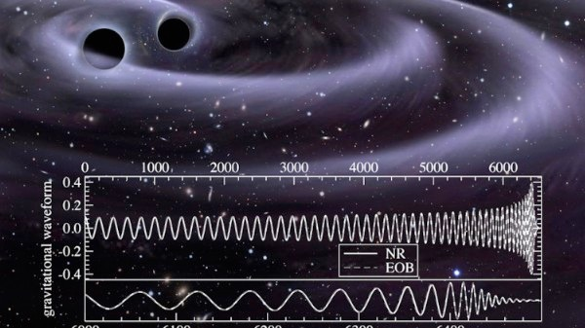
Una parentesi: la Gravita’
Una (grande) massa in una regione dello spazio-tempo lo perturba come un sasso lanciato in uno stagno
tale perturbazione si propaga come un’onda
debole e difficile da rivelare
L’onda si propaga anche nel vuoto (=Universo), perche’ e’ proprio lo spazio 4-D che oscilla!
Fenomeno predetto da Einstein nel 1916, dimostrato sperimentalmente dopo 100 anni
Ma la questione se la gravita’ e’ quantistica (gravitone) rimane aperta

Slide 16
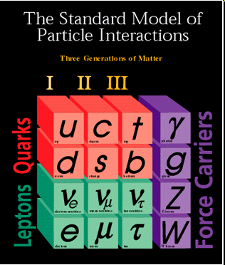
Il Modello Standard (MS) delle particelle elementari
Le forze sono mediate dallo scambio di bosoni (spin 1)
La materia e’ composta da paricelle di fermion (spin 1/2) divisi in leptoni e quarks a seconda delle forze cui sono soggetti.
I quark non possono esistere come particelle libere ma possono solo formare particelle piu’ pesanti (protone, neutrone, …)
Leptoni e quark si dividono in 3 famiglie di massa crescente.

Slide 17
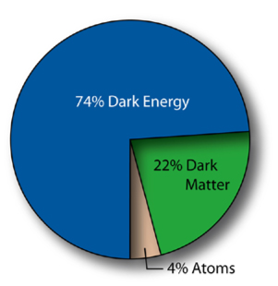
Problemi col modello standard…
Descrive con successo le nostre osservazioni
Ma deve necessariamente essere esteso!
Per spiegare l’eccesso di materia sull’antimateria
Per spiegare da cosa sia fatta l’energia del nostro universo:
la materia nota ne rappresenta solo il 4%
cos’è il restante 96%?
14.3.2013

Slide 18
Produrre nuove particelle con gli acceleratori
Prima della collisione
Protone 1
Protone 2
Energia: E₁
Energia: E₂

Slide 19
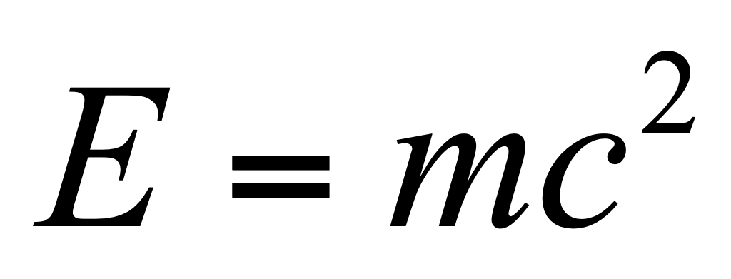
Produrre nuove particelle con gli acceleratori
Prima della collisione
Dalla famosa relazione di Einstein
Protone 1
Protone 2
Energia: E₁
Energia: E₂
Dopo la collisione
…con l’energia disponibile vengono create nuove particelle (note o sconosciute)

Slide 20
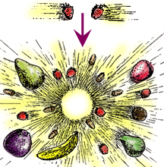
Produrre nuove particelle con gli acceleratori
Prima della collisione
Dalla famosa relazione di Einstein
Protone 1
Protone 2
Energia: E₁
Energia: E₂
Dopo la collisione
… maggiore e’ l’energia, maggiore la probabilita’ di produrre nuove particelle “pesanti”
…con l’energia disponibile vengono create nuove particelle (note o sconosciute)

Slide 21
PRODUZIONE di bosoni W⁺ e W⁻
quarks di valenza
Energy: E₁
Energy: E₂
protone
up
down
protone
carica elettrica
+2/3
-1/3

Slide 22
PRODUZIONE di bosoni W⁺ e W⁻
quarks di valenza
Energy: E₁
Energy: E₂
protone
up
down
protone
carica elettrica
+2/3
-1/3
Dobbiamo produrre carica +1 e -1
dove li prendiamo?
anti down
anti up
carica elettrica
+1/3
-2/3

Slide 23
PRODUZIONE di bosoni W⁺ e W⁻
quarks di valenza
quarks del mare
Energy: E₁
Energy: E₂
protone
up
down
protone
carica elettrica
+2/3
-1/3
Dobbiamo produrre carica +1 e -1
dove li prendiamo?
anti down
anti up
carica elettrica
+1/3
-2/3

Slide 24
PRODUZIONE di bosoni W⁺ e W⁻
quarks di valenza
quarks del mare
Energy: E₁
Energy: E₂
protone
up
down
protone
carica elettrica
+2/3
-1/3
anti down
anti up
carica elettrica
+1/3
-2/3
+
+
+
= W⁺
= W⁺
= W⁻
carica
+2/3
+1/3
+1
-2/3
-1/3
-1

Slide 25
PRODUZIONE di bosoni W⁺ e W⁻
quarks di valenza
quarks del mare
Energy: E₁
Energy: E₂
protone
protone
+
+
+
= W⁺
= W⁺
= W⁻
+2/3
+1/3
+1
-2/3
-1/3
-1
Il numero di quark up e’ maggiore del numero di quark down
La probabilità che vengano prodotti bosoni W⁺ è maggiore!

Slide 26
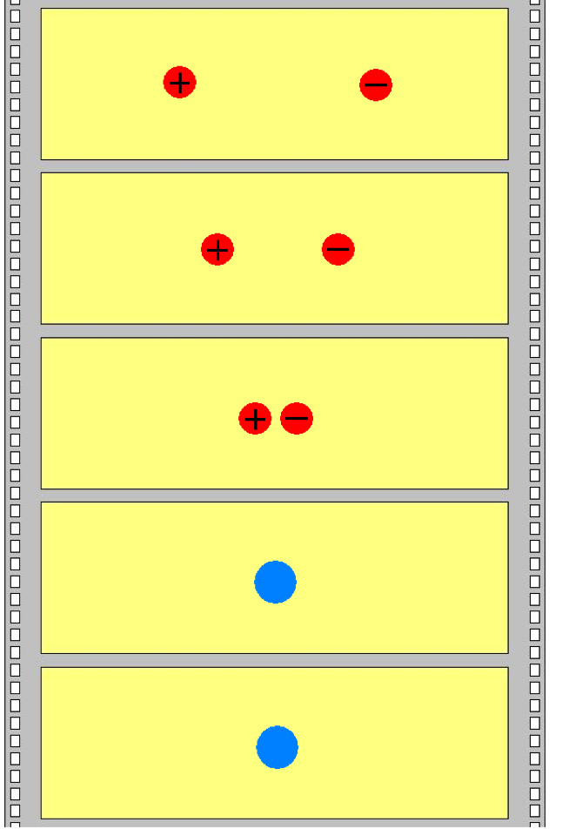
Decadimenti
Quasi tutte le particelle elementari sono instabili
Decadono in particelle di massa inferiore con tempi caratteristici (vite medie) che dipendono dall’interazione responsabile della disintegrazione
Regola: tutte quelle che possono decadere in particelle più leggere senza violare una legge di conservazione lo fanno!
Esempio: decadimento del neutrone
p
ν
tempo
osservazione
e
n

Slide 27
Decadimenti del W
Ogni singola particella W± deve decadere, ma è impossibile sapere in anticipo in quale tipo di particelle decadrà.
Tutto ciò che si può dire è che ha una certa probabilità di decadere in un certo tipo di particelle e le frequenze dei diversi tipi di decadimento possono essere calcolate teoricamente nel Modello Standard
Una particella W± può decadere in:
Un elettrone e il suo un neutrino (W±→e± + ν_{e} )
Un muone e il suo neutrino (W±→ μ± + ν_{μ})
Un tau e il suo neutrino (W±→ τ± + ν_{τ} )
due quark (W±→ q + q ) (q=u,d,c,s,b ma non t che è troppo pesante)
~11 %
~11 %
~33 %
~11 %
~67 %

Slide 28
Il Bosone di Higgs
Il campo di Higgs da’ massa alle particelle e mantiene tutte gli aspetti positivi del Modello Standard precedenti.

Slide 29
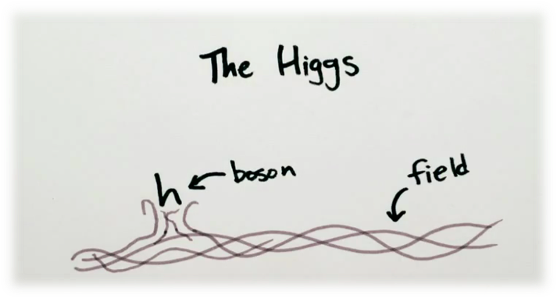
Il Bosone di Higgs
Il campo di Higgs da’ massa alle particelle e mantiene tutte gli aspetti positivi del Modello Standard precedenti.
Pero’: una eccitazione del campo di Higgs puo’ generare una
particella di Higgs
Oltre al campo di Higgs il Modello Standard a questo punto prevede anche una particella di Higgs che doveva essere trovata
Altrimenti tutto il meccanismo non sta in piedi!

Slide 30
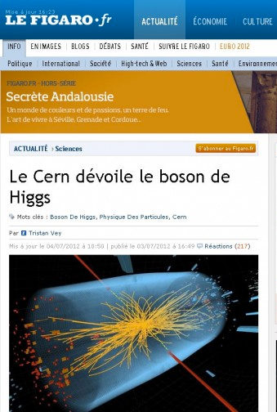
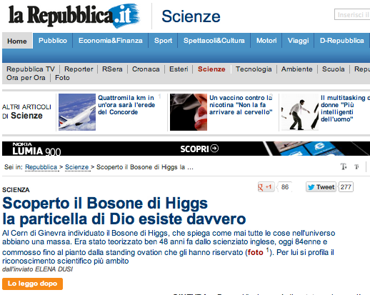
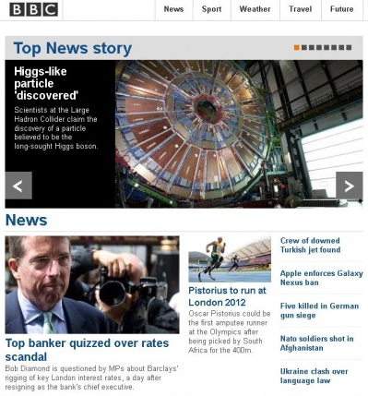
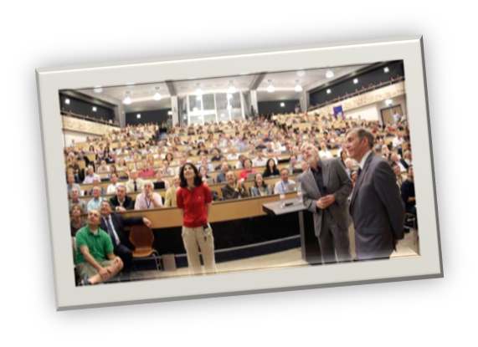
4 Luglio 2012

Slide 31
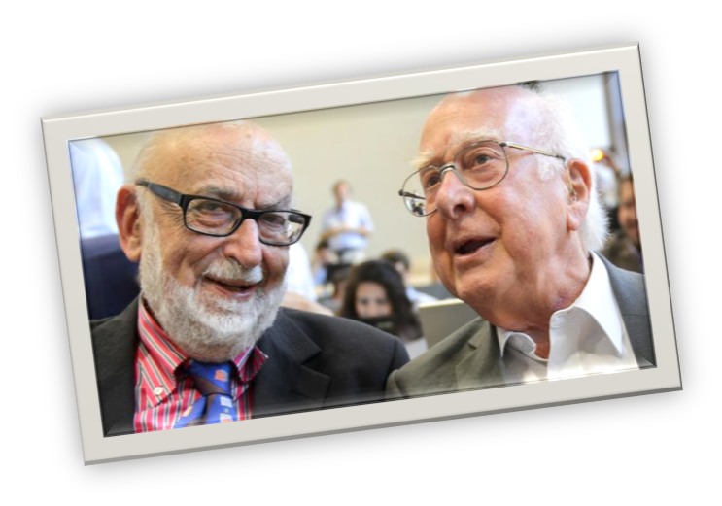
4 Luglio 2012
8 Ottobre 2013

Slide 32
Come cerchiamo il bosone di Higgs?
Abbiamo a disposizione:
Un acceleratore per produrre nuove particelle
Dei rivelatori in grado di “fotografare” le collisioni
Un sistema di calcolo per l’analisi dei dati
Sappiamo:
che può essere prodotto a LHC
che è instabile: in meno di 10⁻²² secondi decade convertendo la sua energia in altre particelle
quali devono essere i suoi modi di decadimento
Possiamo identificarlo dai suoi prodotti di decadimento!
I canali di decadimento sono molti e vanno studiati tutti.
Il vostro compito sarà cercare H in decadimenti di questo tipo:
H → W⁺ W⁻

Slide 33
Cosa impariamo oggi?
Nel resto della mattinata imparerete in dettaglio come le particelle vengono prodotte, rivelate e studiate
Capirete come misurare la probabilità che una particella venga prodotta
Nel pomeriggio analizzerete i dati di LHC per cercare eventi nei quali sono stati prodotti dei bosoni W
Cercherete di identificare gli eventi nei quali questi W vengono dal decadimento di un bosone di Higgs

Slide 34
Buon proseguimento!

Slide 36
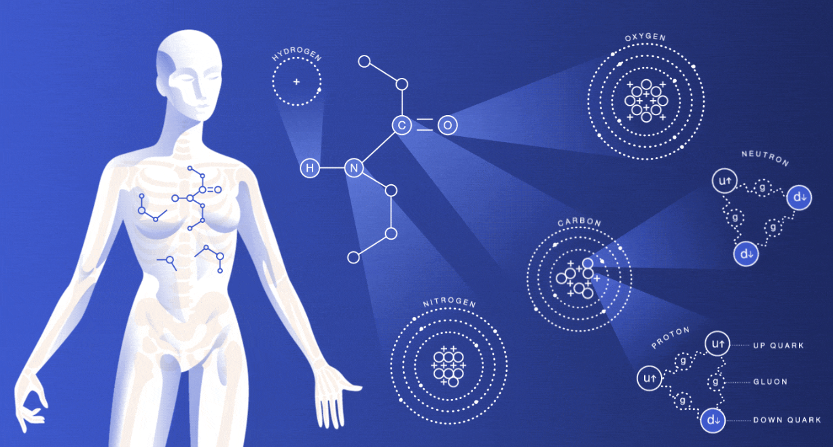
Anche noi siamo fatti di particelle e energia…
Circa il 99 % del tuo corpo è composto da atomi di idrogeno, carbonio, azoto e ossigeno.
I tuoi atomi di idrogeno sono stati prodotti durante il Big Bang e quelli di carbonio, azoto e ossigeno sono stati generati all’interno di stelle ardenti.
I nuclei sono 100000 volte più piccoli degli atomi che li ospitano. Se perdessimo tutto lo spazio vuoto presente all’interno dei nostri atomi, l’intera razza umana occuperebbe il volume di una zolletta di zucchero!
la tua massa non deriva dalle masse dei quark di cui sei fatto ma dall’energia cinetica dei quark e dall’energia che li tiene vincolati nel nucleo (forza forte).

